Slide 1
Gazdaságpolitika
3. ea

Slide 2
Gazdasági rendszerek
Kapitalizmus
- magántulajdon
- piacgazdaság
- profitorientáltság
- verseny
A kapitalizmus a tőke-magántulajdonnal összekapcsolódó piaci koordináció alapzatán álló gazdaság

Slide 3
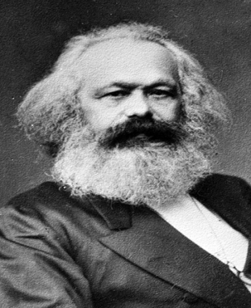
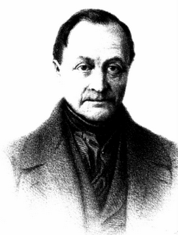
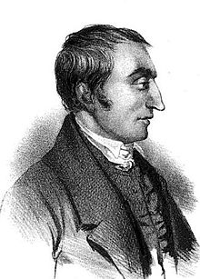
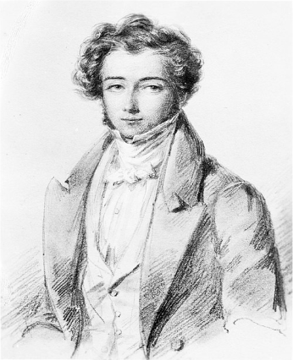
Eltérő felosztások
Kapitalista – K. Marx
Ipari társadalom – A. Comte
C. H. de Saint-Simon
Demokratikus társadalom – A. de Tocqueville

Slide 4
A kapitalizmus tipológiája
Klasszikus szabadversenyes– modern vegyes
- a két típus közötti váltás elsősorban időbeli, tehát:
egyúttal különböző korszakokról is van szó
- a váltás kitüntetett dátuma az I. világháború

Slide 5
Szabadversenyes piacgazdaság
Tulajdon: családi magántulajdon
(tulajdon és funkció egysége)
Piac: szabad verseny, atomizált piaci szereplők
Állam gazdasági szerepe: passzív, éjjeliőr, ellenőrzi a játékszabályok betartását

Slide 6
Modern vegyes gazdaság
Tulajdon: részvénytársasági tulajdon (tulajdon és
funkció szétválása), intézményi tulajdon, állami t.
Piac: szabályozott verseny, monopolista-oligopolista
szereplők
Állam: aktív: versenyszabályozás,
közjavak termelése,
ciklusszabályozás,
jóléti funkciók,
iparpolitika

Slide 7
A vegyes gazdaság modellváltozatai
Piac által vezérelt gazdaság
Tárgyalásos (neokorporatív) gazdaság
Állam által vezérelt gazdaság

Slide 8
A piac által vezérelt gazdaság
Legtöbb tér a piaci (ön)szabályozásnak
Legszűkebbre korlátozza az állam szerepét
Itt is van redisztribúció, jóléti állam, makroökonómiai szabályozás, állami tulajdon, versenyszabályozás, funkcionális érdekcsoportok és az állam közötti alkuk (de kevésbé jelentősek)
De az állam itt kívül marad a mikrogazdasági folyamatokon, nem avatkozik be szelektív módon a vállalatok tevékenységébe

Slide 9
Folyt.
Erőforrások allokációjában vezető szerep a piacé
Tőkefelhalmozás a vállalatok belső felhalmozásán alapul
Tőkeallokációban a tőkepiac az elsődleges (a bankok és az állam szerepe csekély)
A bankok elsősorban rövid távú hitelezést folytatnak, nincsenek érdekeltségeik a vállalati szférában, nem kötik őket tulajdoni szálak a vállalatokhoz, nem gyakorolnak befolyást a vállalatok üzletpolitikájára

Slide 10
Folyt.
Az állam gazdasági szerepvállalása és a gazdaság pénzügyi rendszere közötti összefüggés:
A vállalati szférától távol maradó állam és a tőkepiac dominanciáján,
a bankrendszer és a vállalatok viszonylagos távolságán alapuló pü.-i
rendszer megfelelnek egymásnak: az állam kívülmaradása a
tőkeallokáción a piaci tőkeallokációs mechanizmusnak, a
részvénypiacnak, a tőzsdének juttat döntő szerepet.
Fordítva: az a pü.-i rendszer, mely a tőkefelhalmozás folyamatában a
tőkepiacot részesíti előnyben, korlátozza az állami beavatkozás
lehetőségeit.
Itt az államnak nincsenek eszközei ahhoz, hogy szelektív
gazdaságpolitikát folytasson

Slide 11
Folyt.
Miért?
Mert ahhoz, hogy az állam szelektív gazdaságpolitikával egyes ágazatokat, alágazatokat előnyben részesítsen, míg másokat visszaszorítson meg kellene változtatnia a pü.-i rendszert, létre kellene hoznia a beavatkozás eszközrendszerét.
DE: ez nem technikai probléma!
A piac által vezérelt vegyes gazdaságban a társadalmi érdekcsoportok hatalmi viszonyai, a hatalmi szerkezet felépítése olyan, hogy ezt nem teszi lehetővé.
Megfeleltethető:
Angolszász országok, Egyesült Királyság, USA

Slide 12
Az állam által vezérelt gazdaság
Itt a legnagyobb az állam gazdasági szerepe
Az állam autonóm módon beavatkozik a mikrogazdasági folyamatokba, szelektíven befolyásolva a vállalati szféra működését
Az erőforrások allokációjában a piac mellett, sőt esetenként azt felfüggesztve, korlátozva az állam is jelen van
Az állam termelő beruházásokat, vállalati K+F-et finanszíroz, pénzt, kedvezményes hiteleket juttat a vállalatok általa preferált csoportjainak

Slide 13
folyt.
A vállalatok belső felhalmozásának szerepe viszonylag kisebb, a tőkeallokációban a tőkepiac súlya nem túl jelentős, a bankoké és az államé viszont igen
Itt a bankok elsősorban a közép és hosszú távú hitelezés funkcióját látják el
A bankoknak jelentős érdekeltségei vannak a vállalati szférában, jelentős befolyást gyakorolnak a vállalatok üzletpolitikájára, szoros tulajdoni és egyéb szálak kapcsolják össze a két szférát
Az állam a pü.-i rendszeren keresztül képes érvényesíteni gazdasági prioritásait
Itt tehát az állam rendelkezik a gazdaságpolitikája számára szükséges eszközökkel

Slide 14
Folyt.
- A pénzügyi rendszer állami befolyásolhatósága nagymértékben a kereskedelmi bankok teljes vagy részleges állami tulajdonán alapul
- A vállalatok állami befolyásolhatósága arra épül, hogy a vállalatok rászorulnak a bankrendszer által mozgósított pénzforrásokra
Megfeleltethető:
Japán, Franciaország
Notes:
Zaibacuk, majd keirecuk Japánban, a chaebolok Koreában, de még Tajvanban is, amely a kis- és közepes méretű vállalati szektor erősségéről híres, az iparosítás korai szakaszában a nagyméretű (nem ritkán állami) vállalatok voltak a gazdasági fejlődés mozgatórugói.

Slide 15
A tárgyalásos vagy neokorporatív gazdaság
A gazdaságban kulcsszerepet játszó gazdasági szereplők érdekszervezetei között létrejövő alkuk rendszere révén koordináltak a piac és az állam gazdaságot szabályozó folyamatai
köztes vagy még inkább harmadik változat ui:
- az állam ugyan kívül marad a mikrogazdasági folyamatokon, de ezeket mégsem kizárólag a piac határozza meg
- a piac hatóköréből részlegesen kikerül a tőkefelhalmozás, az erőforrásallokáció, de ezek nem válnak államivá

Slide 16
Folyt.
- Az erőforrásokat a gazdasági szereplők között alapvetően a piac osztja el, de a gazdaság szerkezeti átalakulása nincs kizárólagosan a piacra bízva
- Az állam beavatkozása a gazdasági folyamatok szabályozásába azonban itt nem jelenti azt, hogy az állam vezérli a gazdaság strukturális átalakulásának folyamatát
A neokorporatív gazdaságban az állam nem autonóm szereplő, hanem a magángazdasági érdekcsoportok foglya
Az állami beavatkozás ellensúlyozza a piaci hatásokat a hátrányosan érintett iparágakban, vállalatoknál

Slide 17
Folyt.
A mai neokorporatív rendszerek demokratikusak, így megkülönböztetendően az autoritariánus (fasiszta) korporatizmustól demokratikus korporatizmusként határozhatók meg.
Fő sajátosságai:
- szociális partnerség ideológiája (politikai konszenzus)
- gazdasági érdekcsoportok centralizált és koncentrált rendszere (érdekképviseleti monopólium)
- a politikai szereplők közötti politikai alkuk (főbb gazdasági érdekcsoportok csúcsszervei, az állami bürokrácia és a politikai pártok elitjei között)

Slide 18
Folyt.
A neokorporatív alkukban hozott döntések kiterjednek az árak, a bérek, az adók, a foglalkoztatás, a társadalmi jólét, a gazdasági stabilitás és növekedés, az ipar modernizálása kérdéseire
Hol? Alapvetően a nyitott gazdaságú kis nyugat-európai országokban, de Németország is közel áll ehhez a típushoz
Mikor? A II. vh. után alakul ki – fénykora az ötvenes és nyolcvanas évek közé tehető
Két nagy változata: a liberális és a szociális korporatizmus

Slide 19
A demokratikus korporatizmus két válfaja
Liberális korporatizmus
társadalmi koalíció
- a tőke nemzetközi és erős
- a szakszervezetek decentralizáltak és gyengék
- az államra a globális alkalmazkodás jellemző
politikai hálózat
- az intézményi szerkezet kevésbé centralizált
- a korporatív alku kiterjedése szélesebb, de kizárja a
beruházás és foglalkoztatás kérdéseit
- az alku módja kétoldalú, implicit engedményekkel
Svájc, Belgium, Hollandia

Slide 20
Folyt.
Szociális korporatizmus
társadalmi koalíció
- a tőke nemzeti és gyenge
- szakszervezetek centralizáltak és erősek
- az államra a nemzeti alkalmazkodás jellemző
politikai hálózat
- az intézményi szerkezet centralizáltabb
- a politikai alku kiterjedése szűkebb körű, de magában
foglalja a beruházás és a foglalkoztatás kérdéseit is
- az alku háromoldalú, az engedmények explicitek
Ausztria, Norvégia, Dánia

Slide 21
Az állami beavatkozás eltérő típusainak történeti kialakulása
Piac által vezérelt gazdaság – korai iparosítás
Állam által vezérelt gazdaság – megkésett iparosítás
Tárgyalásos gazdaság – az alváltozatok függnek össze az iparosítás mikéntjével

Slide 22
Az állami kiadások növekedése
Az I. világháborút megelőzően az állami kiadások nagysága tipikusan a GDP 10%-a alatti tartományban mozgott
De az emelkedés már pár évtizeddel korábban, még a XIX. Század utolsó évtizedeiben elkezdődött és egészen a XX. Század 80-as éveiig rapid módon tartott (a leggyorsabb éppen ezen időszak utolsó két évtizedében volt)
Azóta kisebb hullámzásokkal nem emelkedik az átlagosan elért cca. 45%-os szintnél magasabbra (csúcs 1995-ben)
A fejlett országok társadalmi-gazdasági rendszere tehát ebben az évszázadban átállt egy, a jövedelmek kevesebb, mint 10%-át központosító típusról egy csaknem felét központosítóra!!!

Slide 23
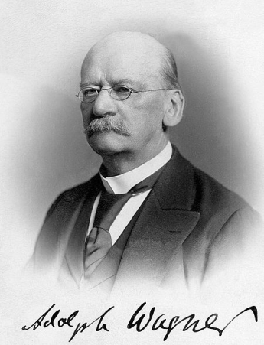
Az állami kiadások hosszú távú növekedése mögötti tényezők
Wagner törvény
Iparosodás és urbanizáció feszültségeinek ellen-
súlyozási igénye következtében növekednie kell
az állami kiadásoknak
(pl. urbanizáció: városi lakosság száma és aránya megnő, megszaporodnak a negatív externáliák, túlzsúfoltsági hatás – így megnő az állami szektor termékei iránti kereslet, emelkednek az állami kiadások
vagy: iparosítás és urbanizáció eltérő élettér, civilizatórikus követelmények, melyekhez magasabb képzettség, infrastruktúra szükséges. Ami ismét állami beruházásokat, finanszírozási igényt támaszt.)
HF: keress az interneten magyarázatokat, cikkeket a Wagner törvényről

Slide 24
Folyt.
Baumol hatás
Különböző szektorokban eltérő a termelékenység
növekedési üteme, így az iparban gyorsabb, mint a szolgáltatásoknál (eltérőek a technológiai sajátosságok)
Az állami tevékenységek tipikusan a szolgáltatást
végző szférában találhatók, míg a magángazdasági
tevékenységek zömmel az ipari szektorba tartoznak.
Ebből követezően aránytalanság alakul ki az állami és a magánszektor termelékenysége között. (Clark, Fourastié)
Baumol: kétszektoros modell, eltérő termelékenység növekedési ütemekkel, következmény a társadalmi termék egyre magasabb hányadát kell a szolgáltatások (állami szektor) termelésére fordítani ill. a foglalkoztatottak egyre növekvő arányát kell itt alkalmazni.

Slide 25
Folyt.
Háborúk: I. vh. - nem rendezett béke, szinte rögtön háborús felkészülés – II. vh. – hidegháború
Makrogazdasági szabályozási tevékenység elvárás majd természetes
Keynesianizmus
Struktúra politika elvárás
Jóléti állam kiépítése
Politikai test kibővülése következtében fokozott redisztribúciós és beavatkozási igény
Érdekcsoportok, szakszervezetek felerősödése
Baloldali pártok erős jelenléte
Államszerkezet felépítése (centralizált – föderális)

Slide 26
Folyt.
Adórendszerek (progresszív jövedelemadó, tb járulék vs forgalmi adók – fiskális illúzió)
Világpiaci nyitottság, ország méret

